Slide 1
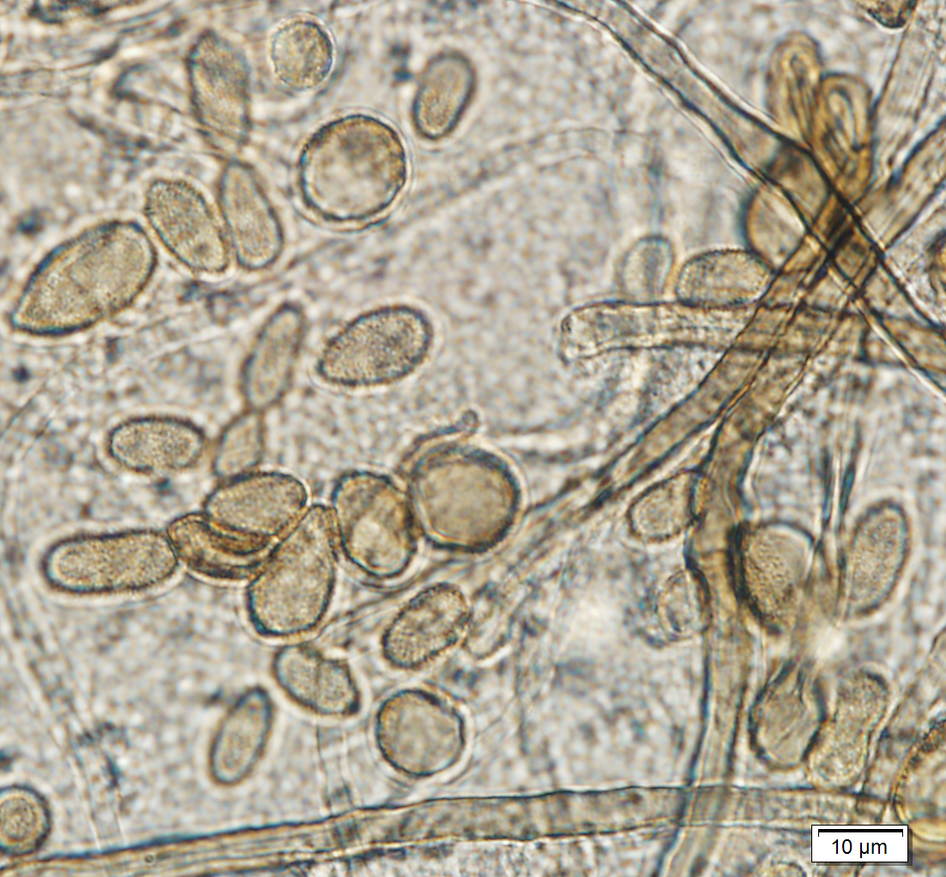
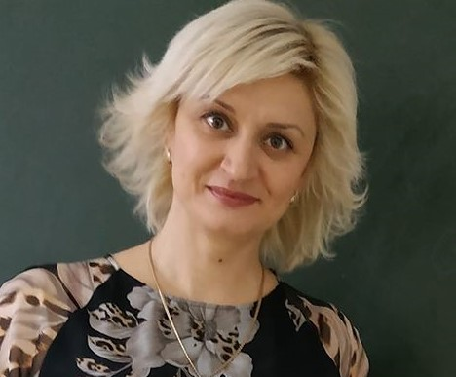
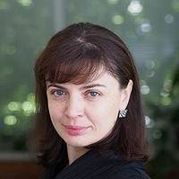

Практична мікологія
Міністерство охорони здоров’я України
Вінницький національний медичний університет
Вибіркова дисципліна для студентів 2 (3) курсу фармацевтичного факультету Вінницького національного медичного університету
професорка кафедри фармації Вінницького національного медичного університету,
Завідувачка лабораторії вивчення алергнних факторів довкілля ВНМУ,
докторка біол. наук, Вікторія Родінкова
доцентка кафедри фармації Вінницького національного медичного університету,
Лілія Вікторівна Кременська

Slide 2
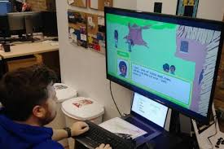
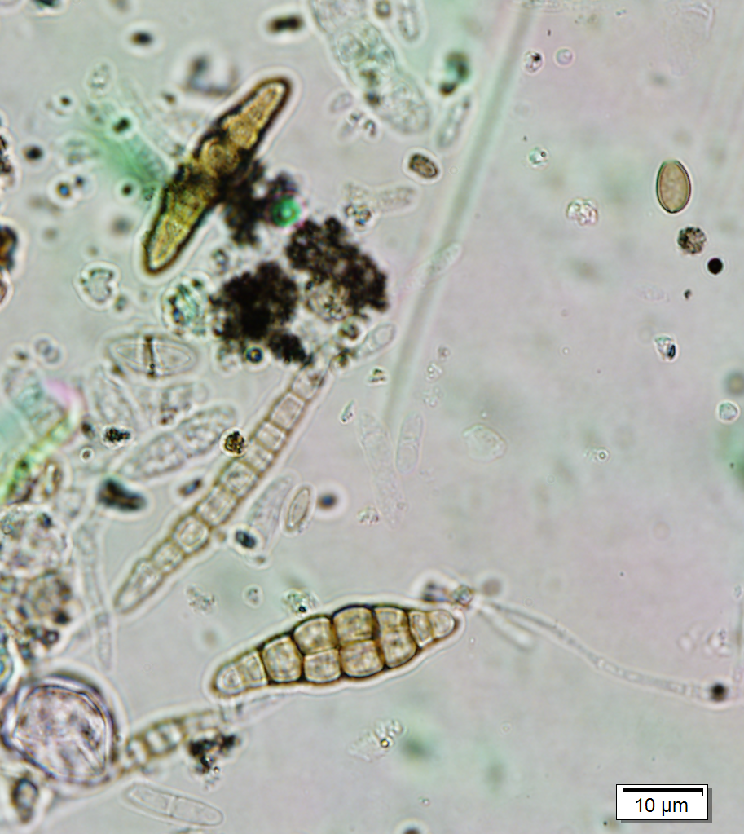
Зараз, просто зараз, сидячи біля екранів своїх комп’ютерів, ви дихаєте спорами грибів.

Slide 3
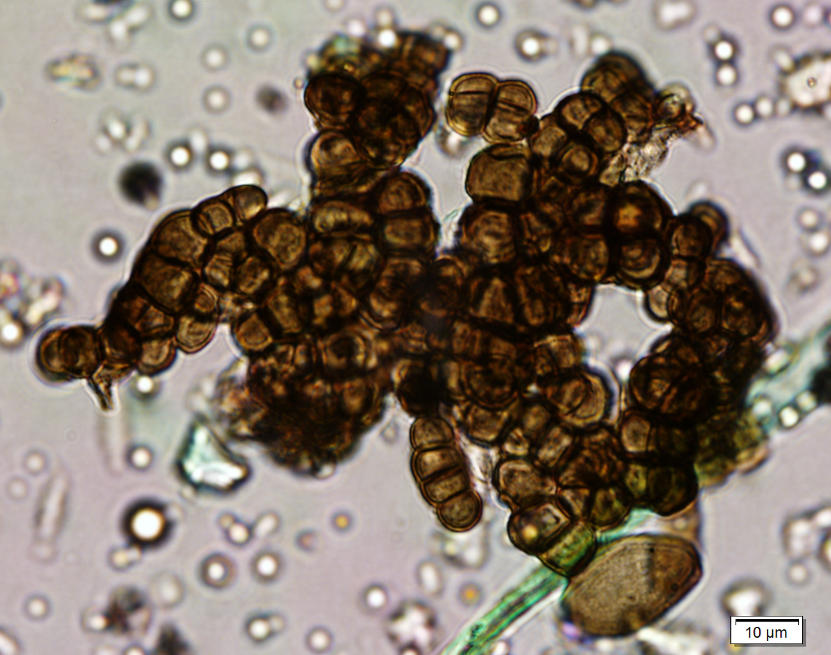
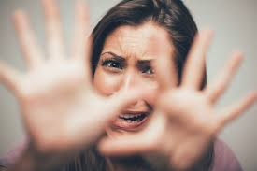
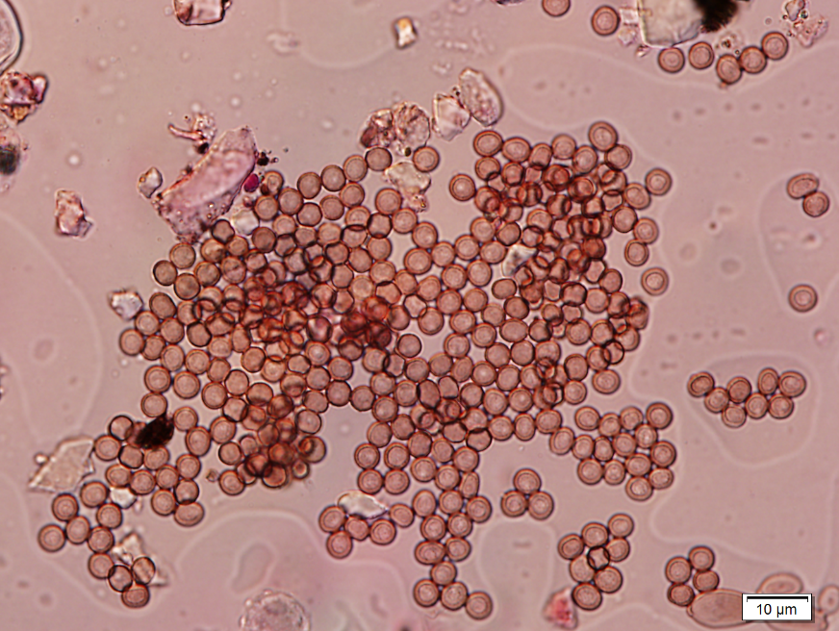
І уникнути цього неможливо…

Slide 4
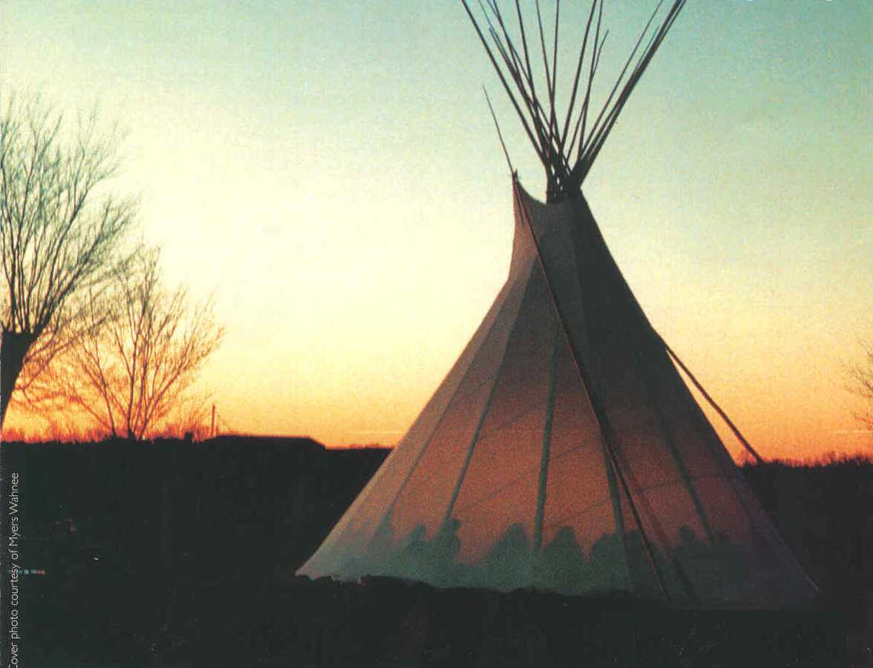
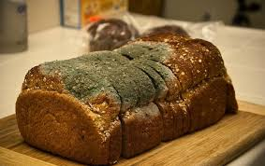
Гриби супроводжують людину з перших днів її цивілізаційного розвитку. Вони є повсюдними, і на різних етапах еволюції людства були для людини причиною хвороб, слугували харчем…

Slide 5

ліками та джерелом нових, незвіданих відчуттів, здатних перенести до паралельного світу.

Slide 6
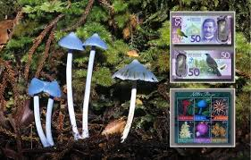
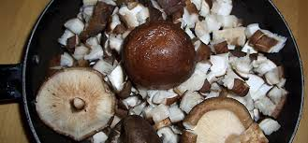
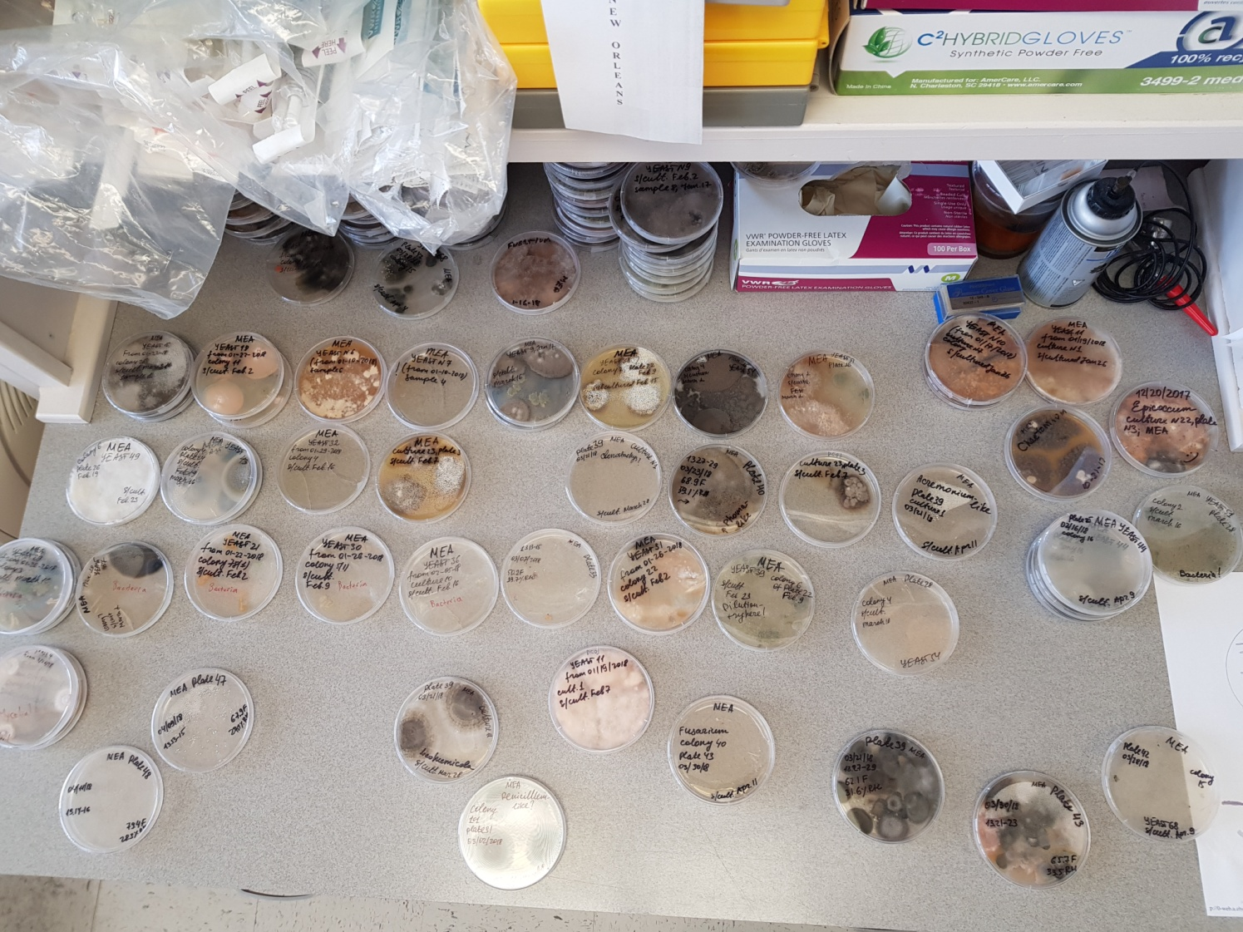
Так, тисячоліттями природа царства Грибів залишалася багато в чому загадковою для людства. А от з розвитком ДНК-технологій та новими можливостями та підходами до вивчення властивостей та класифікації живих організмів відбулось переосмислення біології царства грибів. Останніми десятиліттями були винайдені та описані нові властивості вже відомих грибів і відкриті нові представники цього Царства.

Slide 7
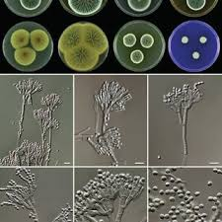
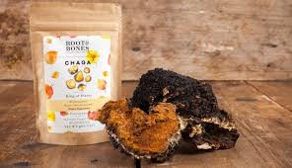
А ще саме гриби стали джерелом перших в світі антибіотиків та інших активних речовин, здатних боротися із такими серйозними захворюваннями як рак та епілепсія. Але і їх патологічні властивості нікуди не поділись

Slide 8
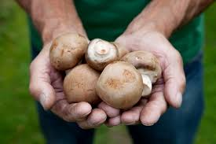
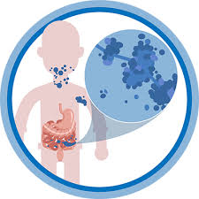
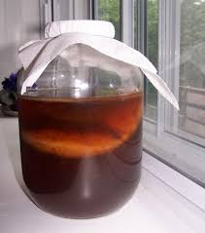
Відтак, якщо ви хочете дізнатись більше про те, як людина вже приборкала гриби, а де гриби все ще тримають людину в лещатах, і як примусити світ грибів працювати на благо людства, вам - на курс практичної мікології, розроблений для студентів 2 (3 курсу) фармацевтичного факультету ВНМУ.

Slide 9
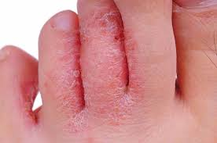
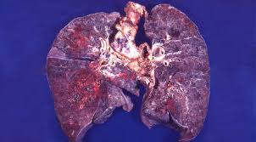
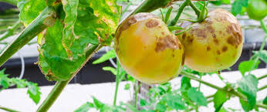
Курс базується на знаннях ботаніки, пов’язаний із фармакогнозією, є підґрунтям вивчення клінічної фармації та включає вивчення сучасної класифікації грибів, їх поліморфності та різноманітних властивостей. Ви дізнаєтесь про інфекційно-алергічні, алергічні та інші хвороби людини, тварин та рослин, які здатні викликати гриби.

Slide 10
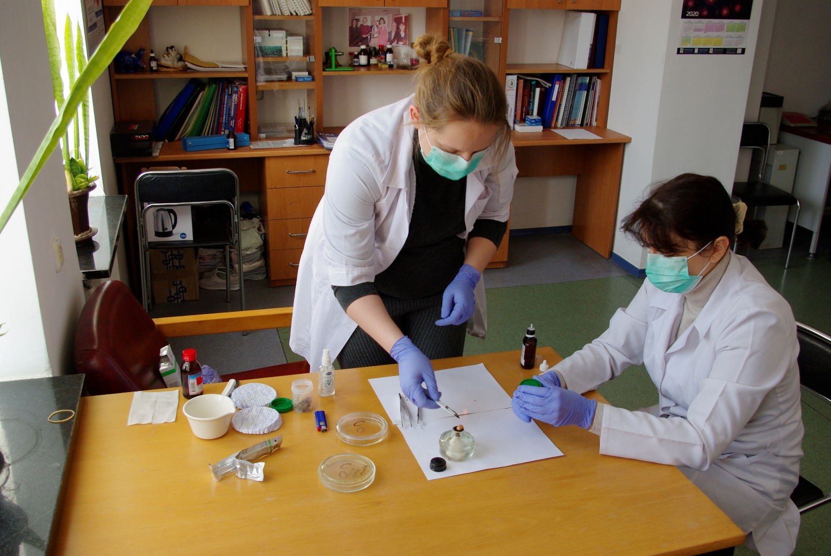
Познайомитеся з корисними властивостями представників цього царства та шляхами їх використання для потреб фармації, медицини та харчової промисловості, проведете з користю час у лабораторії вивчення алергенних факторів довкілля ВНМУ, де на власні очі побачите різноманіття грибних спор та навчитесь їх культивувати самостійно на поживних середовищах, а також на практиці зрозумієте, як вберегтися від токсичного впливу грибів і як примусити їх бути не ворогом, а другом.

Slide 11
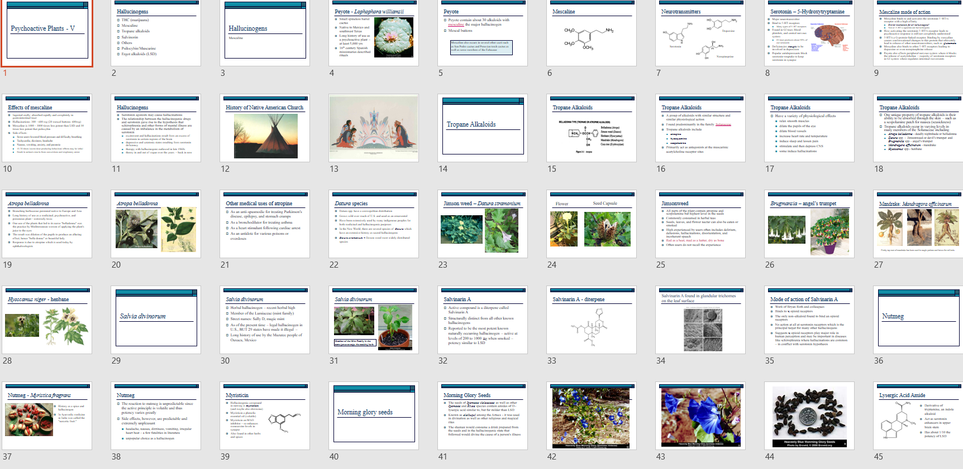
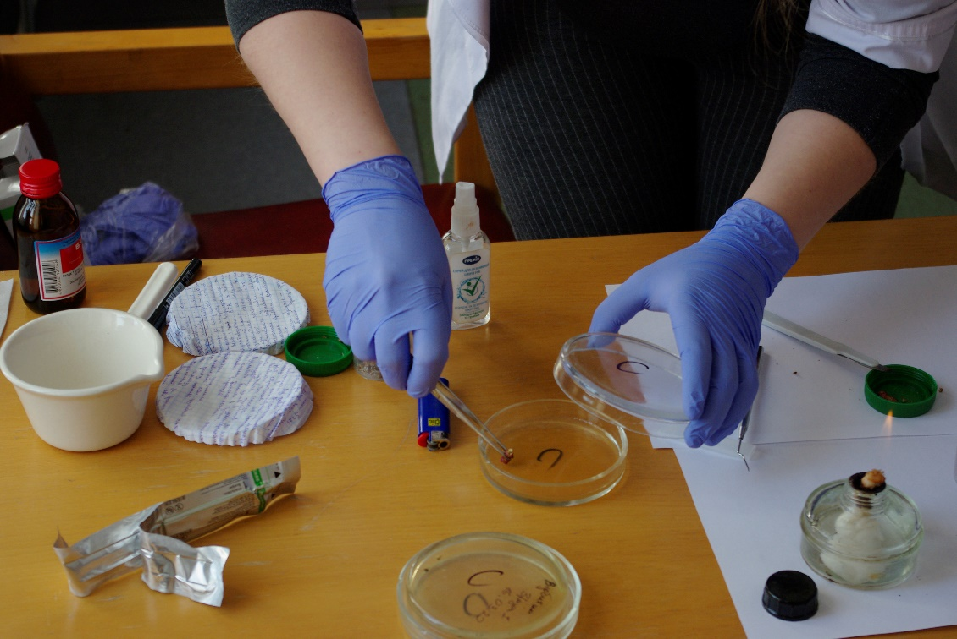
Методичне забезпечення наявне
Матеріали курсу медичної ботаніки університету Тальси, Оклахома
Курс може бути побудований на кшталт американських – з обов’язковим прочитанням останніх наукових статей за тематикою курсу та їх письмовим оглядом
Лабораторно-технічне забезпечення – мікроскопічна техніка та інше обладнання лабораторії вивчення алергенних факторів довкілля ВНМУ

Slide 12

Дякую за увагу!
При формуванні тематики курсу узяті до уваги побажання роботодавців фармацевтичного ринку України, зокрема Дансон Фарма.

